Slide 1
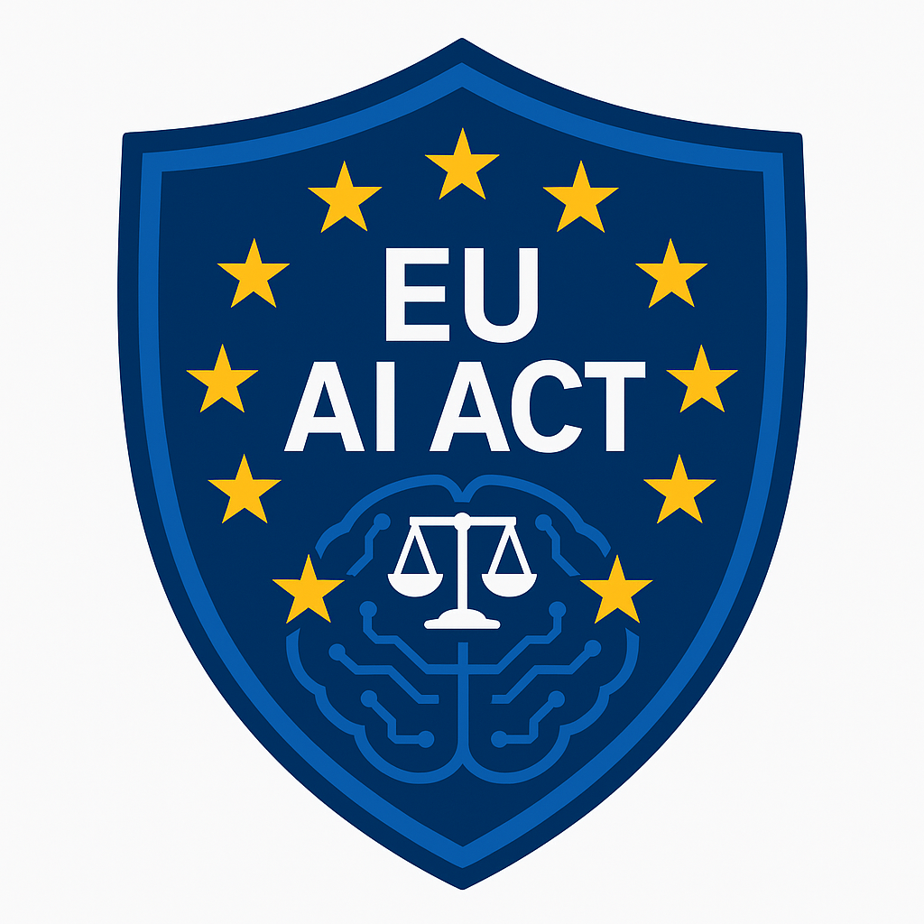






Digitale Transformation und KI: Herausforderungen und Pflichten für Wirtschaftsprüfer
Regulatorik
DSGVO
(Datenschutz-Grundverordnung)
Urheberrecht
Digital Service Act
Digital Markets Act
MiCA
Geplante Beiträge in UWP
Bedeutung für Wirtschaftsprüfer
Regulatorik
Anwendungsfälle
Digital Governance Act
Cyber Resilience Act
Digitale Dienste Gesetz
Artificial Intelligence Act
Data Act
NIS 2 - Richtlinie
Berufspflichten
Aktionsplan für den „KI-Kontinent“
Verschwiegenheitspflicht
(§ 43 Abs. 1 S. 1 WPO, § 10 BS WP/vBP)
Fachliche Fortbildung
(§ 43 Abs. 2 S. 4 WPO, § 5 BS WP/vBP)
Dokumentation / Hand- bzw. Prüfungsakte
(§ 51b WPO, u.a. §§ 39 und 58 BS WP/vBP)
Fachliche Verlautbarungen
KI aus dem Blickwinkel des Wirtschaftsprüfers
Gewissenhaftigkeit
(§ 43 Abs. 1 S. 1 WPO, § 4 BS WP/vBP)
Qualitätsmanagementsystem
Digitale Ordnung schafft Prüfungsrealität: EU-Strategien zu Daten, KI und Cybersicherheit
Die europäische Datenstrategie
IDW PS 861 (Freiwillige Prüfungen von KI-Systemen)
Digitale Zukunft: Neue Technologien für die Wirtschaftsprüfung (UWP 3 2025)
Kanzleiorganisation
Auftragsabwicklung
Nachschau
Qualitätssicherung
(§ 55b WPO, §§ 50ff. BS WP/vBP)
Organisation interner Abläufe und Prozesse
Dokumentenmanagement und Archivierung
Termin- und Ressourcenplanung
Mandantenkommunikation und
-verwaltung
Qualitätsmanagement und Einhaltung gesetzlicher Vorgaben
IT- und Datensicherheitsmanagement
Annahme und Prüfung von Mandantenaufträgen
Planung und Durchführung von Prüfungsaufträgen
Sammlung, Analyse und Auswertung von Unterlagen und Daten
Erstellung von Prüfungsberichten und Bestätigungsvermerken
Kommunikation mit dem Mandanten während des Prüfungsprozesses
Rechnungsstellung und Nachbearbeitung
Überprüfung der Einhaltung interner und externer Standards nach Abschluss eines Auftrags
Qualitätssicherung und Nachkontrolle der Prüfungsprozesse (Nachvollziehbarkeit von Entscheidungen!)
Analyse von Fehlerquellen und Ableitung von Verbesserungsmaßnahmen
Dokumentation der Ergebnisse und ggf. Nachbesprechung mit Mandanten
Vorbereitung auf externe Qualitätskontrollen (z. B. Peer Reviews)
F&A zur praktischen Anwendung von Automatisierten Tools und Techniken (ATT) im Rahmen der Abschlussprüfung
KI hier, KI dort – doch was ist wirklich relevant für den WP?
Der Weg der EU in die Digitale Dekade 2030
IDW Knowledge Paper zum AI Act
Kryptowährungen Teil I: Systematik und Risiken
Eigenverantwortlichkeit
(§ 43 Abs. 1 S. 1 WPO, § 12 BS WP/vBP)
Der EU AI Act: Erster Regulierungsrahmen für Künstliche Intelligenz (UWP 3 2025)
Beispiele für Digitalisierung:
Qualitätsmanagement-Software
Digitale Nachverfolgung von Prüfungen (Nachschau und Kontrollprozesse)
IT-gestützte Dokumentation
Audit-Trail-Tools (Protokollierung, wer was wann getan hat)
KI-gestützte Qualitätssicherung
Automatisierte Fehleranalyse
Prädiktive Analytics für Prozessverbesserung
WPK: KI – F&A zum Einsatz von Künstlicher Intelligenz in der WP-Praxis (24.01.2025)
Praxisfall: KI in der Rechnungsprüfung bei der TechGmbH
Beispiele für Digitalisierung/KI:
Dokumentenmanagement-Systeme
Termin- und Ressourcenplanung
Personalplanung und -schulung
IT-Security und Datenschutz
Digitale Aktenführung
Cloud-Lösungen
Automatisierte Dokumentenablage
Chatbots für Mandantenanfragen
Beispiele für Digitalisierung:
Prüfungssoftware / vollständig digitale Prüfprozesse
Datenanalyse-Tools
Elektronische Rechnungsstellung
Digitale Prüfungsakten
Automatisierte Datenanalysen
Mustererkennung bei Transaktionen
KI-gestützte Risikoanalysen
Maßnahmen zur auftragsbezogenen Qualitätssicherung
(§ 48,60 BS WP/vBP)
Kryptowährungen Teil II: Bilanzieren, bewerten, prüfen
EU Digitalstrategie
Welche Anpassungen sind im QMS der WP-Praxis aufgrund KI notwendig?
Schutzschild
Wo sichern technische und organisatorische Maßnahmen die Compliance?
Datenschutz
Bias durch die KI
NIS-2 Richtlinie zur Cybersicherheit
Cloud-Computing
KI in Prozessen
Cybersecurity
Kontrollverlust
Mandant
Big-Data
Blockchain
Risiken
Geldwäsche
Kryptowährungen
10 Schritte zur Integration der KI in der Praxis
Die Prüfung von KI-Systemen nach IDW PS 861 (03.2023)
Compliance-Systeme
Wo droht Haftung?
Wo drohen Sanktionen?
Wo drohen Reputationsverluste?
Seite 1 von 1
UPfQK 2. HJ 2026 / 1. HJ 2027
Praxishilfe 4/1

